Slide 1
การประเมินและแก้ไขปัญหาด้านหัวนมและเต้านม

Slide 2
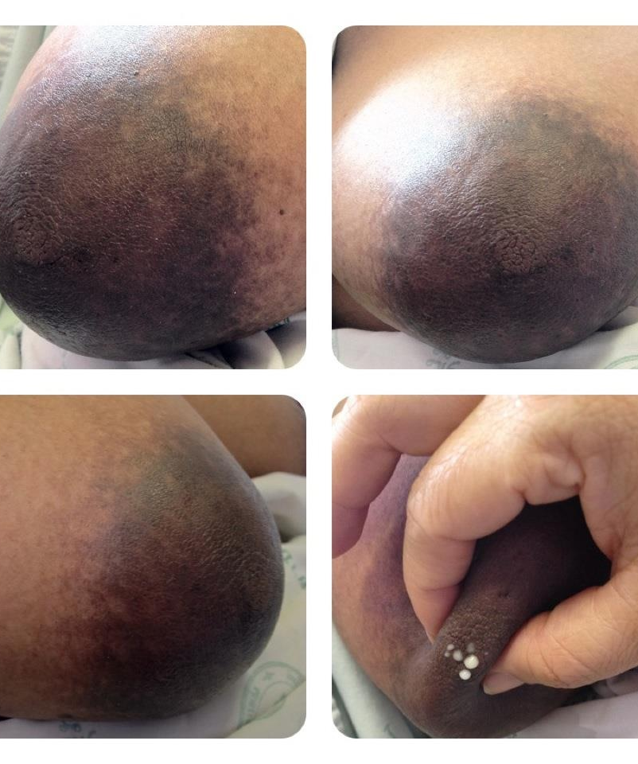
ปัญหาและการแก้ไขด้านหัวนม
โดยทั่วไปหัวนมจะมีความยาวประมาณ 1 เซนติเมตร หากหัวนมสั้นมากเช่นสั้นกว่า 0.5 เซนติเมตร แบนราบ หรือบุ๋มลึกลงไป อาจทำให้ทารกดูดนมได้ยาก

Slide 3

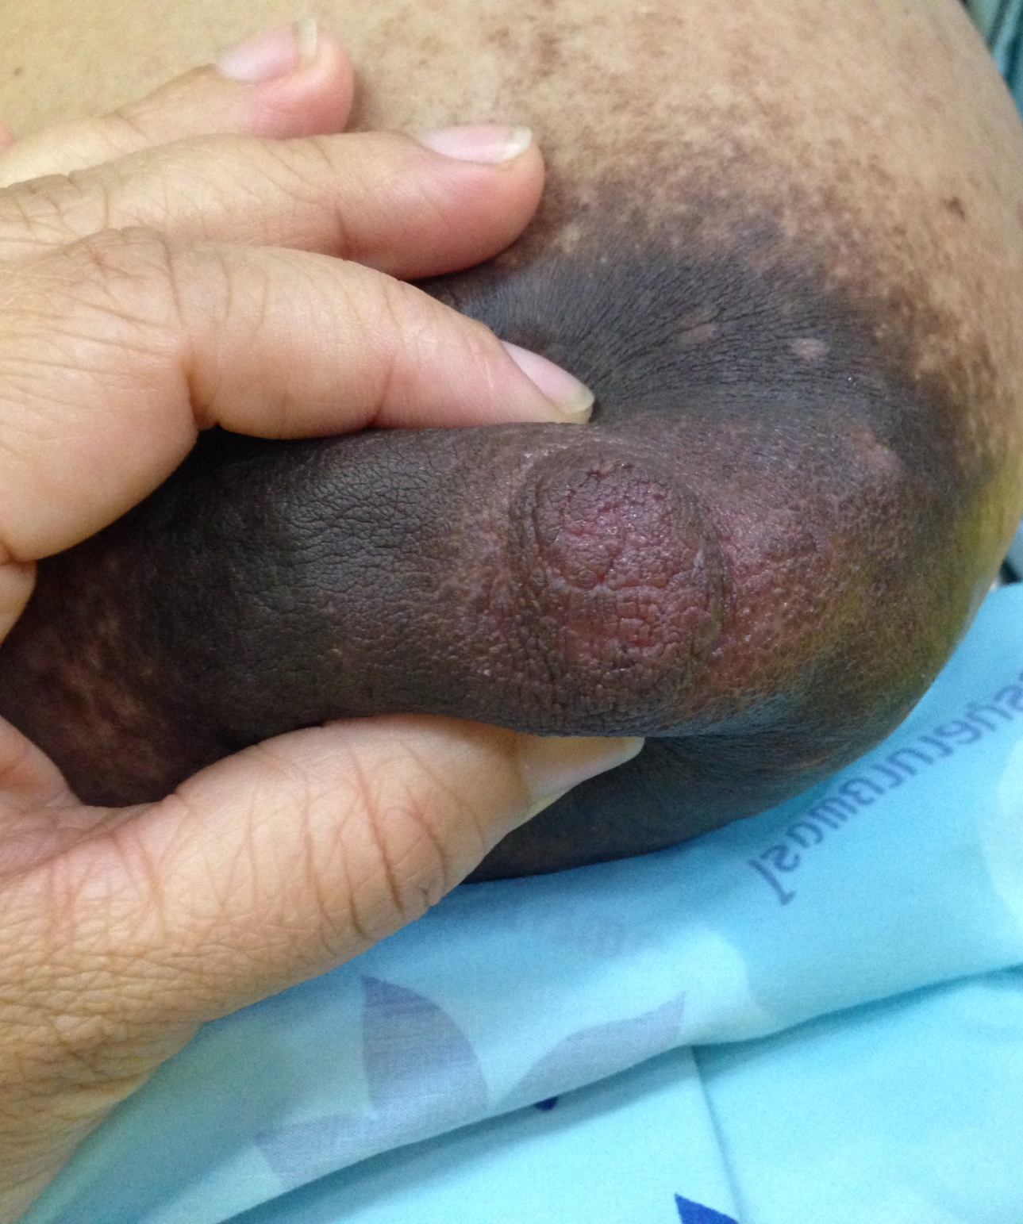
การทดสอบหัวนม
Pinch test
วิธีการตรวจ
ใช้นิ้วชี้และนิ้วหัวแม่มือวางที่ขอบลานหัวนม กดนิ้วลงที่ขอบลานหัวนมเล็กน้อย

Slide 4

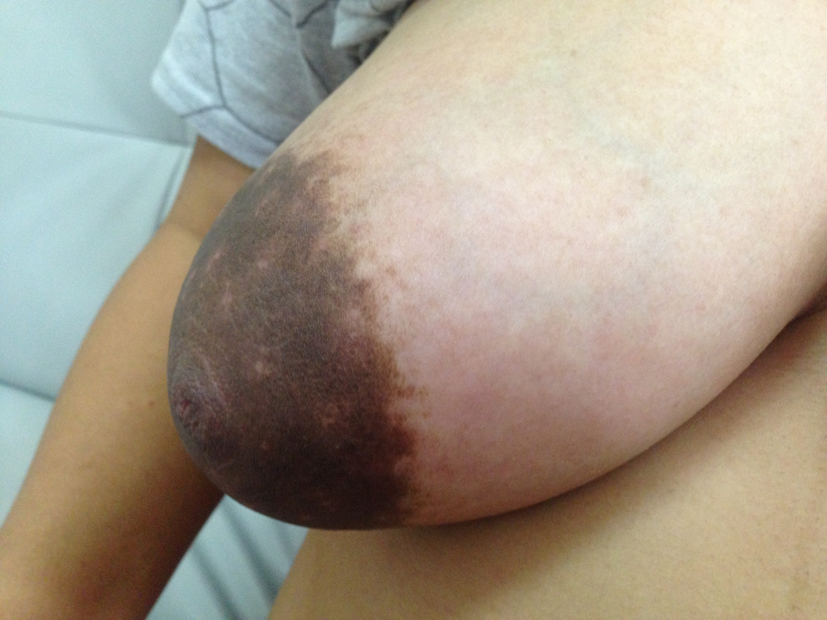
หัวนมสั้น, แบน
หัวนมที่มีความยาวน้อยกว่า 0.7 เซนติเมตร

Slide 5

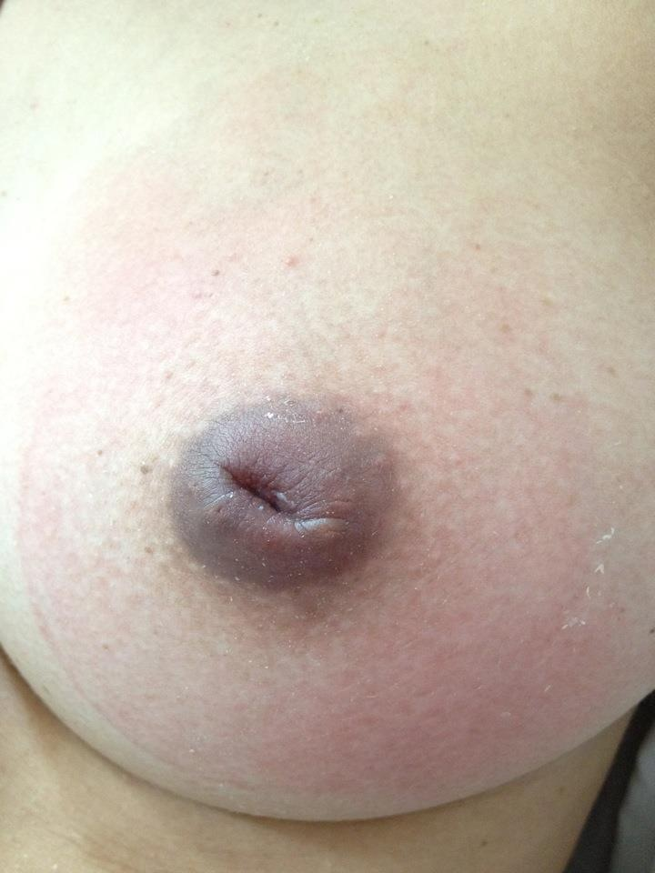
หัวนมบอด
คือหัวนมที่หวำหรือยุบหายเข้าไปในเต้าไม่สามารถโผล่ขึ้นมาได้ตามปกติ ซึ่งเกิดจากการมีพังผืดมาดึงรั้งบริเวณหัวนมหรือลานนมไว้

Slide 6
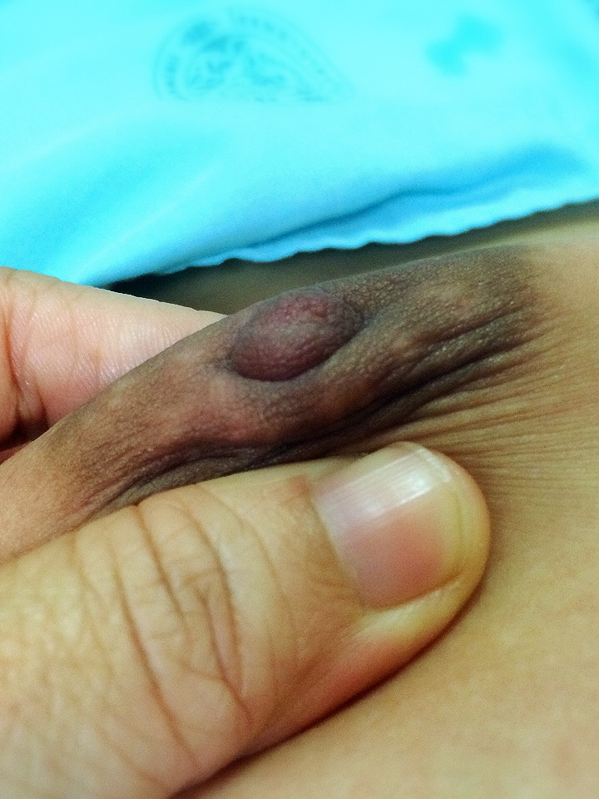
หัวนมบุ๋ม
คือหัวนมที่ผลุบเข้าไปจากการดึงรั้งของพังผืดที่บริเวณคอหัวนม

Slide 7
การช่วยเหลือ
สร้างความมั่นใจให้กับแม่ โดยอธิบายให้เข้าใจว่า การที่ลูกดูดนมแม่นั้น ลูกดูดที่เต้านมไม่ใช่ดูดที่หัวนม ดังนั้นไม่ว่าแม่จะมีหัวนมหรือไม่ลูกก็สามารถดูดได้หากลานหัวนมยืดหยุ่นดี
ช่วยจัดท่าอุ้มให้นมที่เหมาะสมให้ เช่น ท่าฟุตบอล เพื่อให้ลูกสามารถอมหัวนมได้ลึกขึ้น และเน้นการดูดนมอย่างถูกวิธีตั้งแต่มื้อแรก
แนะนำการดึงหัวนมให้ยื่นยาวก่อนให้ลูกดูด หรือทำ Nipple stimulation

Slide 8
Nipple Stimulation
Nipple Stimulation หรือการกระตุ้นที่หัวนม
หากพอจับหัวนมได้ แนะนำการคลึงหัวนมหรือประคบด้วยผ้าเย็น
จะกระตุ้นหัวนมให้ยื่นได้
ควรมีภาพประกอบเพิ่มเติมด้วยค่ะ

Slide 9
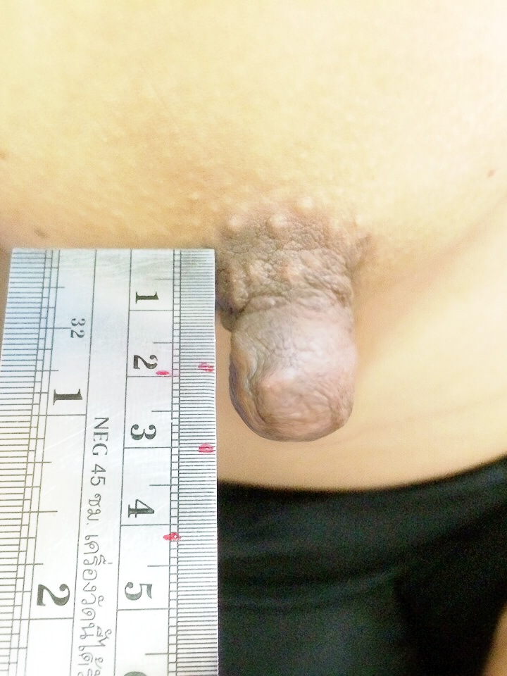
หัวนมยาว
ปัญหาที่เกิดขึ้นกรณีที่หัวนมแม่ยาว
ลูกจะดูดได้แค่หัวนม เหงือกลูกไม่สามารถที่จะงับถึงบริเวณลานหัวนม ทำให้ไม่สามารถอมได้ลึกถึงลานนม ลิ้นของลูกจะไม่กดลงบนท่อน้ำนมทำให้ไม่มีการกระตุ้นให้หลั่ง Oxytocin และ Prolactin
ลูกอาจได้น้ำนมไม่เพียงพอกับความต้องการ

Slide 10
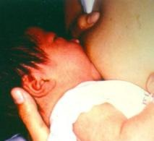
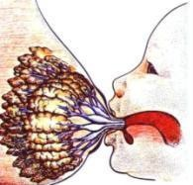
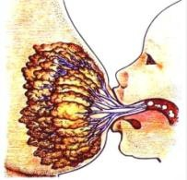
การช่วยเหลือมารดาที่มีหัวนมยาว
1. อธิบายให้แม่เข้าใจ แสดงให้เห็นความแตกต่างของน้ำนมที่ออกระหว่างการบีบที่หัวนม และลานหัวนม
2. ช่วยประคองเต้าและดันเนื้อเต้านมเข้าปากให้มากที่สุด
3. ช่วยบีบเต้านมขณะลูกดูดนม
4. ติดตามการได้รับน้ำนมอย่างเพียงพอ

Slide 11
การช่วยเหลือแม่ที่หัวนมยาว
อธิบายให้แม่เข้าใจว่า ลูกจะได้รับน้ำนมเพียงพอถ้าสามารถดูดได้ลึกถึงลานหัวนม
สาธิตให้แม่ได้เห็นความแตกต่างของปริมาณน้ำนมที่ออกโดยการบีบที่หัวนม กับที่ลานหัวนม
ขณะลูกดูดนมช่วยประคองเต้านมและดันเนื้อเต้านมให้เข้าปากลูกมากที่สุด
ระหว่างที่ลูกดูดนมช่วยบีบเต้านมเพื่อเพิ่มปริมาณน้ำนมให้เข้าปากลูกได้มากยิ่งขึ้น
ติดตามว่าลูกได้รับน้ำนมเพียงพอหรือไม่

Slide 12
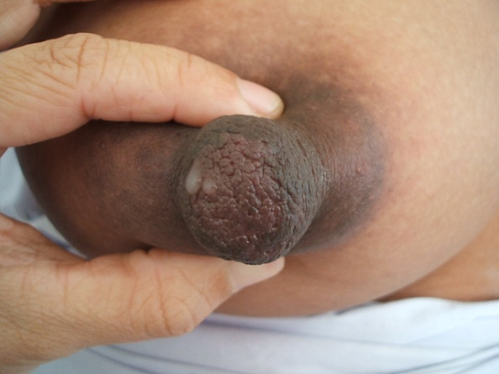
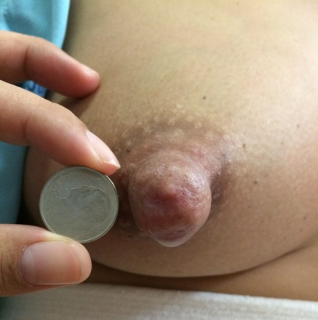
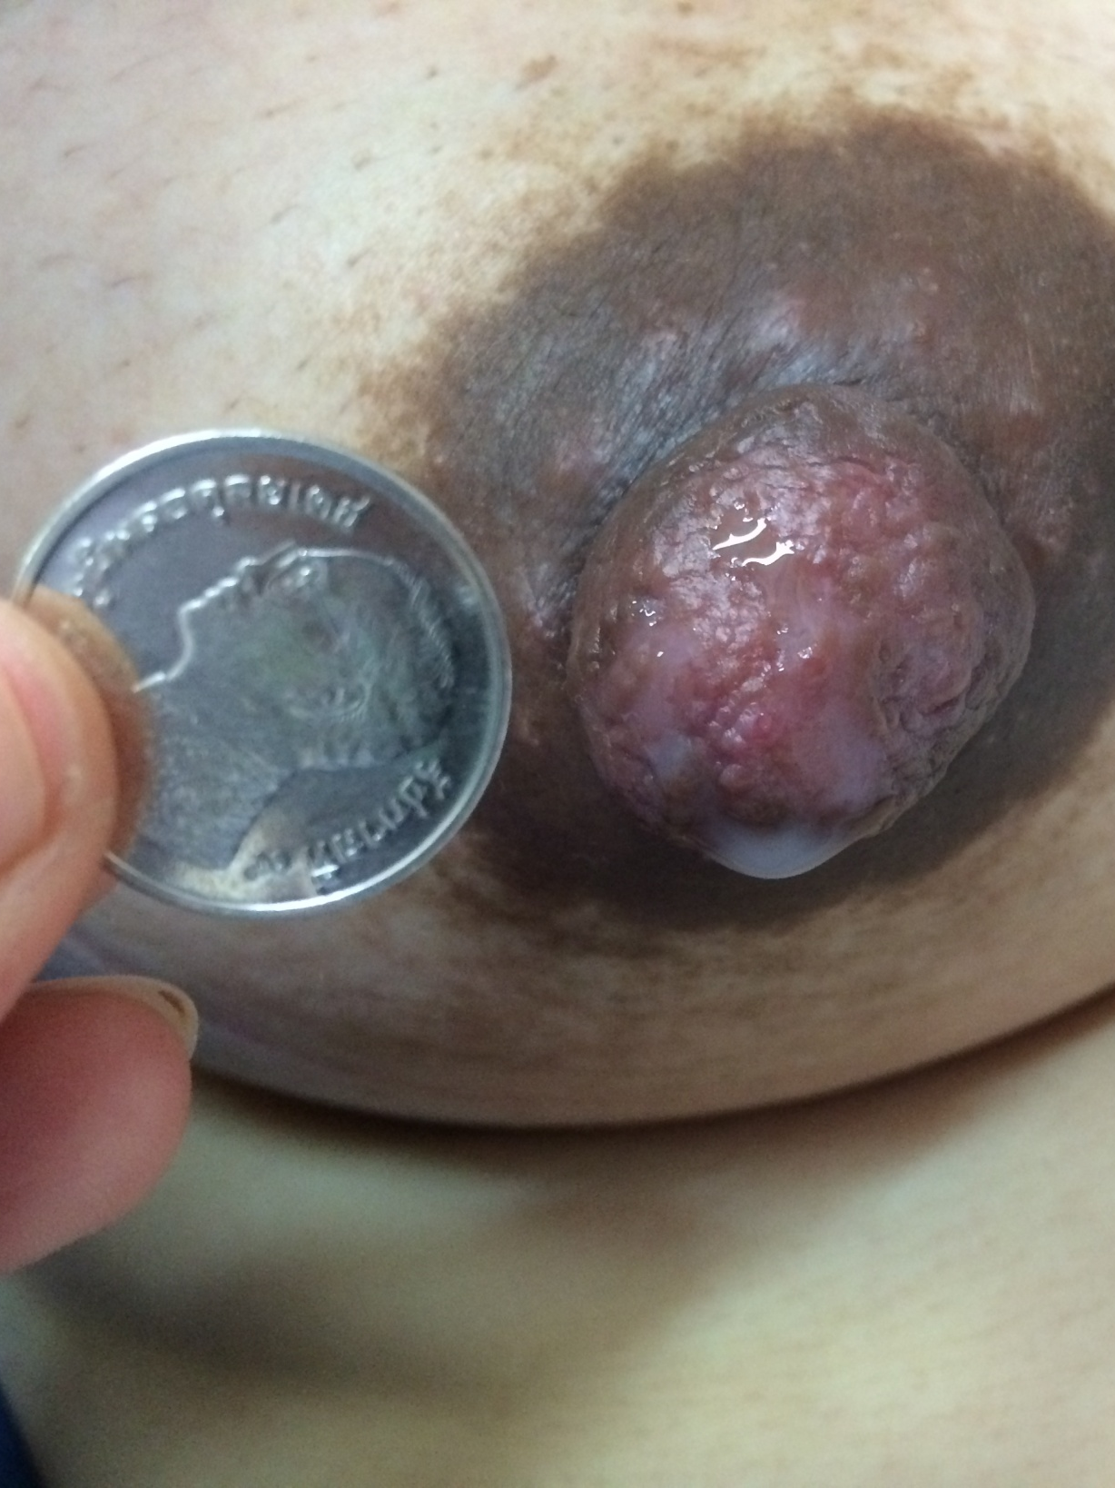
หัวนมใหญ่
ส่วนมากมักจะไม่กล้าให้ลูกดูดนมเพราะคิดไปเองว่าลูกปากเล็กเกินไป หัวนมแม่ไม่สามารถเข้าไปในปากลูกได้ แต่ในความเป็นจริงแล้ว หัวนมมีความนุ่มและยืดหยุ่นสามารถลู่เข้าไปตามปากของลูกได้

Slide 13
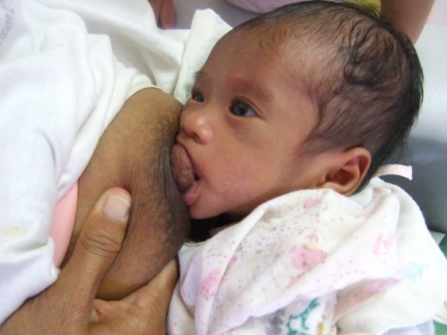
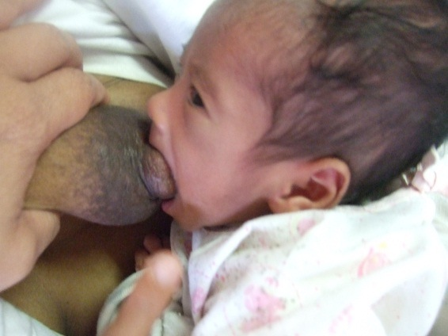
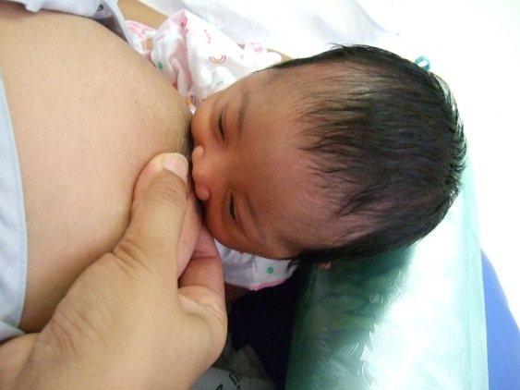
การช่วยเหลือมารดาที่มีหัวนมใหญ่
  กระตุ้น rooting reflex โดยใช้หัวนมแม่เขี่ยที่ริมฝีปากล่างของลูก เพื่อให้ลูกอ้าปากกว้างที่สุด เคลื่อนศีรษะลูกเข้าหาเต้านมโดยเร็ว เพื่อให้ลูกได้อมหัวนมแม่ได้ลึกพอถึงลานนม
  จัดท่าลูกดูดนมให้ถนัด โดยใช้ท่าฟุตบอล (football hold)

Slide 14

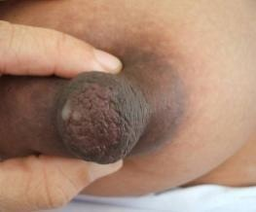
การช่วยเหลือมารดาที่มีหัวนมใหญ่
  ฝึกให้แม่ให้นมลูกด้วยตนเอง จนแม่มีความมั่นใจว่าทำถูกวิธี
  ในบางราย อาจช่วยโดยคลึงหัวนม (nipple rolling) ด้วยนิ้วหัวแม่มือและนิ้วชี้ เพื่อให้หัวนมหดเล็กลงกว่าเดิมเล็กน้อย ประมาณ 2-3 มิลลิเมตร

Slide 15
การช่วยเหลือมารดาที่มีหัวนมใหญ่
กรณีที่ลูกดูดได้ ควรติดตามน้ำหนักว่าได้น้ำนมเพียงพอหรือไม่
ในบางราย อาจช่วยบีบน้ำนมเข้าในปากลูก ในขณะที่ลูกดูดนมแม่
กรณีที่ยังดูดได้ไม่ดี ควรให้บีบนมแม่ ป้อนนมแม่ด้วยแก้วตามไปก่อน รอจนลูกโตขึ้น ประมาณอายุ 1-3 เดือน จะดูดได้เป็นปกติ

Slide 16
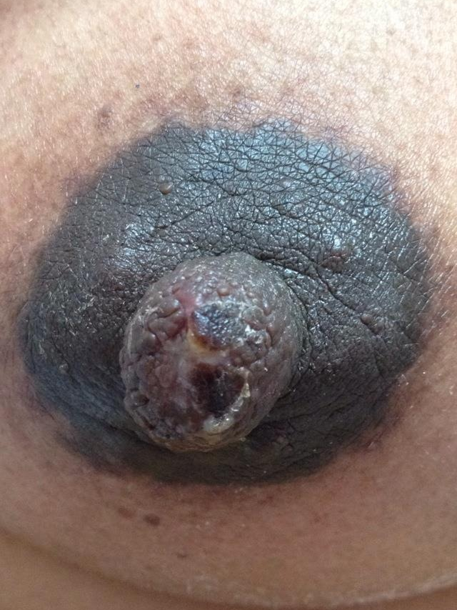
หัวนมเจ็บแตก
บริเวณหัวนมเป็นเนื้อเยื่อที่บางและประสาทความรู้สึกไว หากการดูดนมของลูกไม่ถูกต้องในช่วงแรกจะทำให้แม่เกิดความเจ็บปวด และเกิดแผลถลอกได้ง่าย ดังนั้นสาเหตุที่ทำให้เกิดหัวนมเจ็บและแตกอาจเกิดจาก
การอุ้มลูกดูดนมไม่ถูกวิธี
ลูกอมหัวนมได้ไม่ลึกพอ

Slide 17
การช่วยเหลือมารดาที่มีหัวนมแตก/ เจ็บหัวนม
ช่วยแม่มีกำลังใจและเชื่อมั่น อธิบายแม่ให้เข้าใจสาเหตุ
ช่วยให้แม่อุ้มลูกได้ถนัดก่อนให้ลูกดูดนมแม่
สลับท่าอุ้มให้ลูกดูดนม ควรใช้ท่าฟุตบอล
ทำลานหัวนมให้นิ่ม
ดูดข้างที่ไม่เป็นแผลก่อน

Slide 18
การช่วยเหลือมารดาที่มีหัวนมแตก/ เจ็บหัวนม
สอนวิธีถอนหัวนมจากปากลูกอย่างถูกวิธี
ติดตามและฝึกแม่จนแม่มั่นใจ
ลูกมีพังพืดใต้ลิ้นสั้นตึง ปรึกษาศัลยแพทย์
มีเชื้อราที่หัวนม/ในปากเด็ก ต้องรับการรักษาทั้งแม่และลูก
* หัวนมเจ็บแตก แก้ไขโดยอุ้มลูกให้ถนัด ดูดนมให้ลึกสลับท่าอุ้มและถอนหัวนมอย่างนิ่มนวล

Slide 19
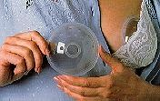
การช่วยเหลือมารดาที่มีหัวนมแตก/ เจ็บหัวนม
ช่วยให้ลูกอ้าปากกว้าง เคลื่อนศีรษะเข้าหาเต้าโดยเร็ว ประคองเต้านมและท้ายทอยลูกไว้จนกว่าจะดูดติด
ถ้าแม่ทนเจ็บไม่ไหว งดนมไว้ก่อน 1 – 2 วัน
ใช้น้ำนมแม่ทาที่หัวนม หลังจากที่ให้ลูกดูดนมแล้ว
ใช้ปทุมแก้วครอบหัวนมป้องกันการระคายเคือง

Slide 20
การป้องกัน
ช่วยให้แม่ให้ลูกดูดนมได้อย่างถูกวิธีโดยเร็วหลังคลอด
ให้ลูกดูดนมบ่อยๆและนานพอ
ตรวจลูกว่ามี tongue-tie หรือเชื้อรา เพื่อให้การรักษา
หลีกเลี่ยงการใช้สบู่ สารเคมี ฟอกหรือทาหัวนม
เปลี่ยนท่าในการให้นมแต่ละมื้อ

Slide 21
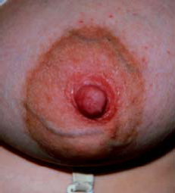
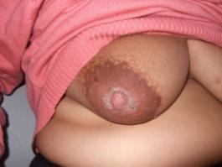
เชื้อรา (Candidiasis)
- ลูกมักมี oral candidiasis
มีอาการเจ็บแสบหัวนม และลานหัวนมมาก ผิวหนังบริเวณ
ที่เป็นแดงเป็นมัน มีขอบชัดเจน หรืออาจด่างขาวเป็นวง
และคันมาก
- ต้องให้การรักษาทั้งแม่ และลูก

Slide 22
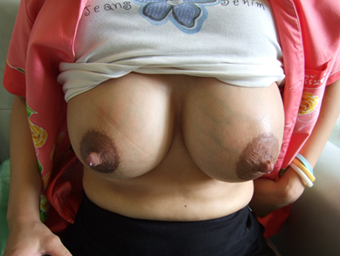
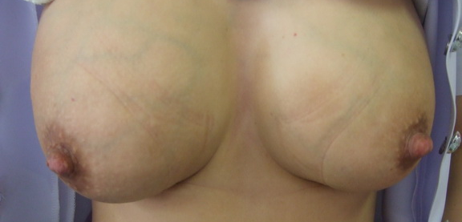
เต้านมคัดตึง
เต้านมตึงหรือเต็ม
แม่จะมีอาการเต้านมร้อน หนัก แข็ง แต่ไม่เจ็บ น้ำนมยังหยดได้ บีบออก และแม่ไม่มีไข้ ส่วนลูกยังดูดนมได้
เต้านมคัด
แม่จะมีอาการเต้านมร้อน ผิวแดงเป็นมัน หนัก แข็งเจ็บ บวมถึงหัวนม ทำให้หัวนมสั้นลงจนแบน ทำให้ลูกดูดนมแม่ไม่ได้ น้ำนมไม่ไหล บีบหรือจับไม่ได้ และแม่อาจมีไข้ แต่ไม่เกิน 24 ชั่วโมง

Slide 23

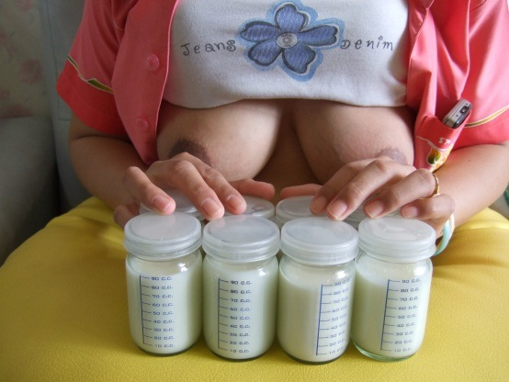
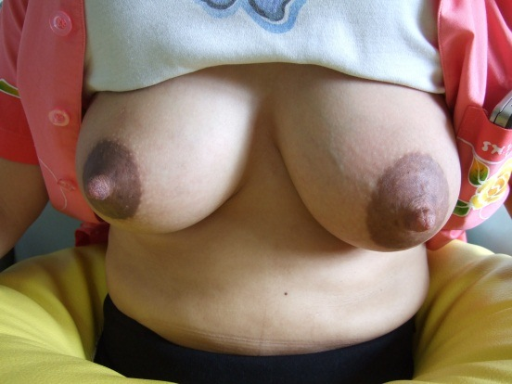
สาเหตุที่ทำให้เต้านมคัดตึง
การให้ลูกดูดนมแม่ช้าเกินไป
ลูกดูดไม่ ถูกวิธี
ระยะเวลาในการดูดสั้นเกินไป
การดูดไม่บ่อยและ/หรือดูดไม่มีประสิทธิภาพ
แม่บีบน้ำนมออกไม่บ่อยพอ (เกินทุก 3 ชั่วโมง)

Slide 24
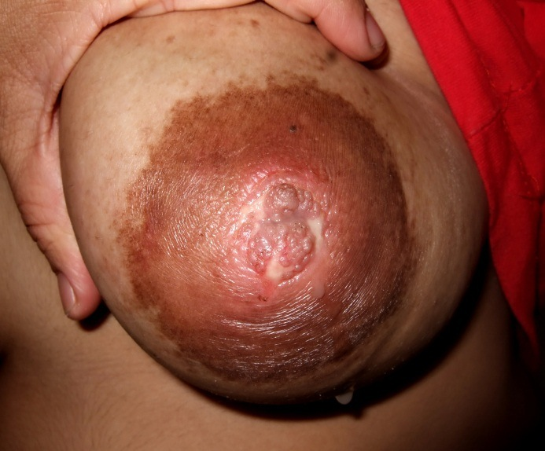
ปัญหาที่พบเมื่อแม่มีเต้านมคัด
ความเจ็บปวด
ความวิตกกังวล
เต้านมใหญ่ขึ้น หนัก
ลานนมตึงแข็ง
การไหลของน้ำนมน้อยลง
หรือหยุดไหล จาก
  มีการยับยั้ง oxytocin reflex
  มีการกดท่อน้ำนมจากการบวมของ soft tissue และปริมาณเลือดภายในเต้านมเพิ่มขึ้น
การป้องกันเต้านมคัดตึงโดยการ
ดูดเร็ว ดูดบ่อย และดูดถูกวิธี

Slide 25
การดูแลและช่วยเหลือมารดาที่มีเต้านมคัดตึง
เต้านมตึงหรือเต็ม
  ถ้าลานนมตึงมาก บีบน้ำนมออกจนลานนมนิ่ม ก่อนให้ลูกดูดอย่างถูกวิธี ทุก 2-3 ชั่วโมง

Slide 26
การดูแลและช่วยเหลือมารดาที่มีเต้านมคัดตึง
  ช่วยให้ทารกดูดนมอย่างถูกวิธีและมีประสิทธิภาพ บ่อยขึ้น
  ถ้าทารกไม่สามารถดูดนมได้ ให้บีบนมออกจนเต้านมหายคัดตึง
  อาบน้ำอุ่น หรือประคบเต้านมด้วยน้ำอุ่นจัดประมาณ 10 นาที
  ผ่อนคลายความเครียดของแม่ด้วยการช่วยนวดคอ หลัง และเต้านมเบาๆ
  นวดเต้านมเบาๆ และบีบน้ำนมจะทำให้ลานนมนุ่มมากขึ้น สลับกับการประคบเต้านม

Slide 27
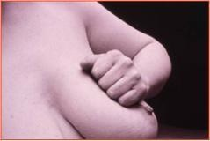

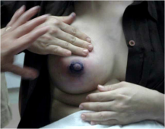
วิธีการนวดเต้านม
การนวดเต้านม จะช่วยกระตุ้นให้เกิด milk ejection reflex โดยมีวิธีการนวดดังนี้
  ใช้มือข้างขวา (หรือซ้าย) ประคองด้านล่างของเต้านม
  ใช้นิ้วมือซ้าย ทั้ง 4 นิ้ว (หรือขวา) หรือกำมือ นวดเบาๆ
  เป็นวงๆ ไปรอบๆ เต้านม

Slide 28
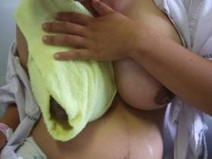
วิธีการประคบเต้านม
ใช้ผ้าขนหนู 2 ผืนชุบน้ำอุ่นจัดนานประมาณ
10 นาที
ใช้ผ้าที่หนาและยาวพอพันให้รอบเต้าทั้ง 2 ข้างและเปิดหัวนมไว้ เพราะหัวนมไวต่อความรู้สึก
ควรเปลี่ยนน้ำให้อุ่นจัดอยู่เสมอจนกว่าจะประคบเสร็จ
หลังจากนั้นจึงระบายน้ำนมออกจากเต้าพอให้ลานหัวนมนิ่ม
นำลูกมาดูดอย่างถูกวิธีให้เกลี้ยงเต้า ควรดูดให้บ่อยทุก 2-3 ชั่วโมงทั้งกลางวันและกลางคืนจนกระทั่งหายจากอาการคัดเต้านมและปฏิบัติให้สม่ำเสมอ

Slide 29
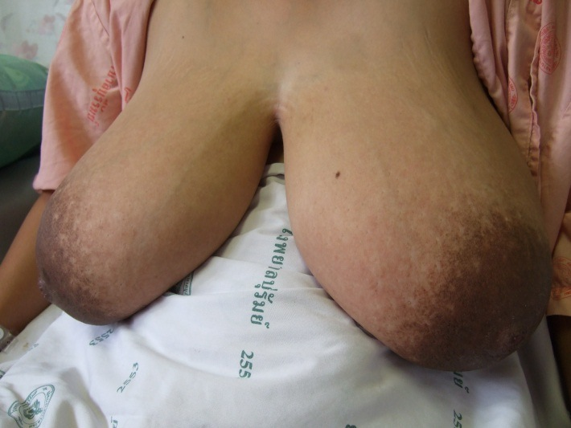
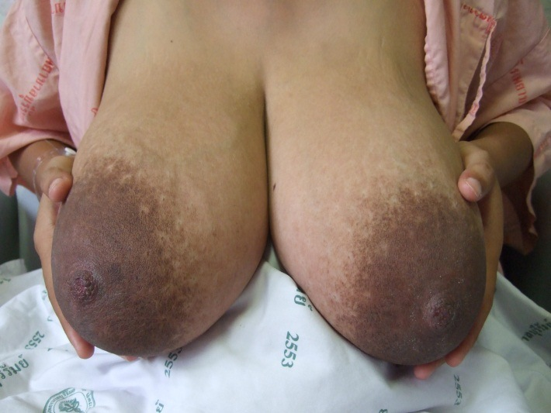
เต้านมใหญ่ หย่อนยาน
แม่ที่มีเต้านมใหญ่ จะมีปัญหาในเรื่องท่าของการให้นมโดยการที่ขากรรไกรล่างและลิ้น ของทารกอยู่ไกลออกไปจากเต้านมแม่ ทำให้ทารกไม่สามารถอมหัวนมได้อย่างเต็มที่ และนำไปสู่การอมหัวนมไม่ลึกถึงลานนม หรืออมเฉพาะหัวนม

Slide 30



การช่วยเหลือมารดาที่มีเต้านมใหญ่ หย่อนยาน
ให้นมแม่ในท่า football
ใช้เสื้อเชิ้ต หรือผ้าคล้องเต้านมกับไหล่

Slide 31

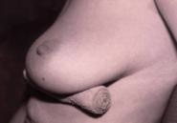
การช่วยเหลือมารดาที่มีเต้านมใหญ่ หย่อนยาน
ใช้ผ้าหนุนใต้เต้านม เพื่อให้หัวนมห่างจากตัวแม่ และไม่อยู่ในตำแหน่งที่ต่ำกว่าศีรษะทารกมากเกินไป

Slide 32
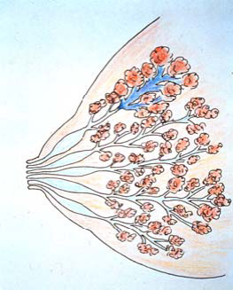

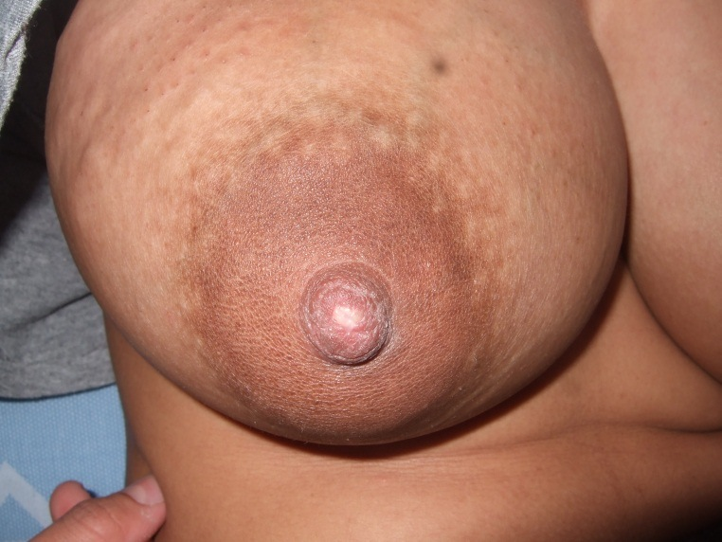
ท่อน้ำนมอุดตัน Blocked duct
เกิดจากการอุดตันของท่อน้ำนม
เจ็บมาก
อาจมีไข้ได้
คลำได้เป็นก้อน กดเจ็บ
ผิวหนังแดงบางส่วน

Slide 33
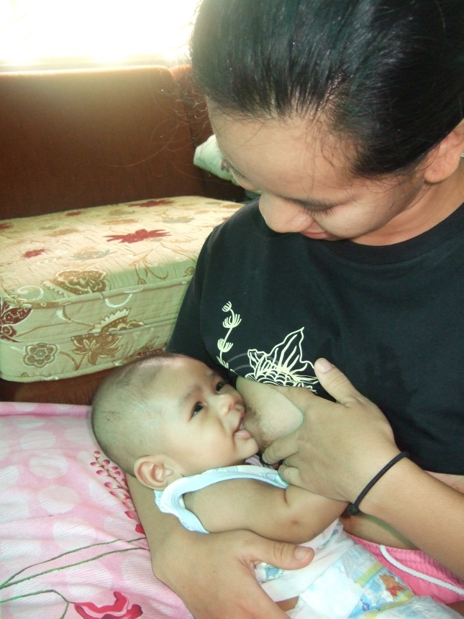
สาเหตุของการเกิดท่อน้ำนมอุดตัน
ให้ดูดไม่ถูกวิธี ใช้นิ้วกดบนเต้านมขณะให้ลูกดูด
แม่นอนทับนมข้างเดียว
เต้านมใหญ่และยาน
เต้านมเคยได้รับบาดเจ็บ
เสื้อในคับเกินไป

Slide 34

การช่วยเหลือมารดาที่มีท่อน้ำนมอุดตัน
ให้ลูกดูดนมแม่บ่อยๆ โดยให้แม่และลูกได้อยู่ด้วยกัน ตลอด 24 ชม.
นวดเต้านมและประคบเต้านมเป็นพักๆ
กรณีเจ็บนมมากหรือลูกไม่ยอมดูดนมแม่ใช้วิธีบีบนม ป้อนด้วยแก้ว ไม่ให้ดูดขวดนม
ถ้าปวดให้ยาแก้ปวดลดไข้

Slide 35
การช่วยเหลือมารดาที่มีท่อน้ำนมอุดตัน
- ถ้าดูดไม่ถูกวิธี จัดท่าให้ถูกวิธี
- ไม่ให้เอานิ้วกดบนเต้านม
- เปลี่ยนเสื้อในให้พอดี
- ถ้าเต้านมใหญ่และยาน ให้แม่ประคองเต้านมขณะให้ลูกดูด
- ถ้าแม่นอนทับนมข้างเดียว ให้เปลี่ยนท่านอน

Slide 36

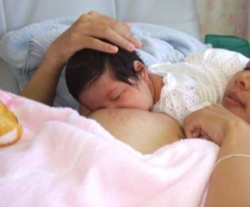
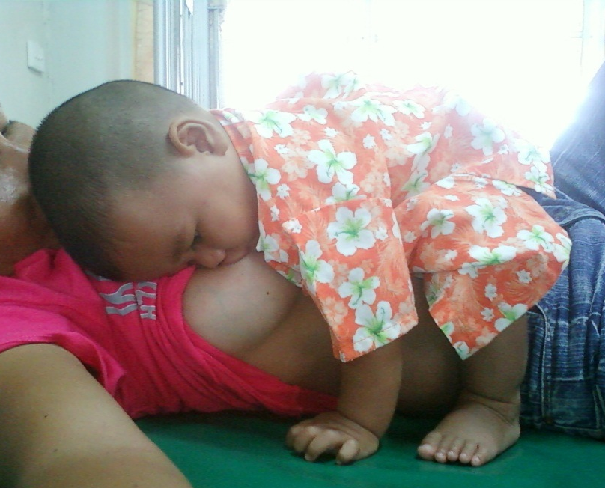
ในกรณีที่มีท่อน้ำนมอุดตันเฉพาะที่อาจจัดท่าให้ทารกดูดโดยให้คางและลิ้นอยู่ด้านเดียวกับเต้านมที่เป็นก้อน

Slide 37
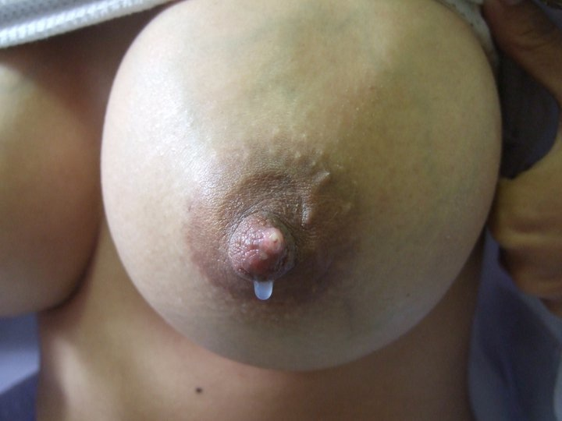
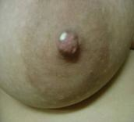
White dot
สาเหตุ
มักเป็นผลจากเศษไขมัน และ/หรือเยื่อบุผิวหลุดลอกไม่หมด กลายเป็นตุ่มอุดตันบริเวณรูเปิดของหัวนม
การช่วยเหลือ
  ให้ลูกดูดนมตามปกติ
  อาจใช้เข็มsterile เจาะให้น้ำนมที่คั่งออก
  ประคบน้ำอุ่น

Slide 38

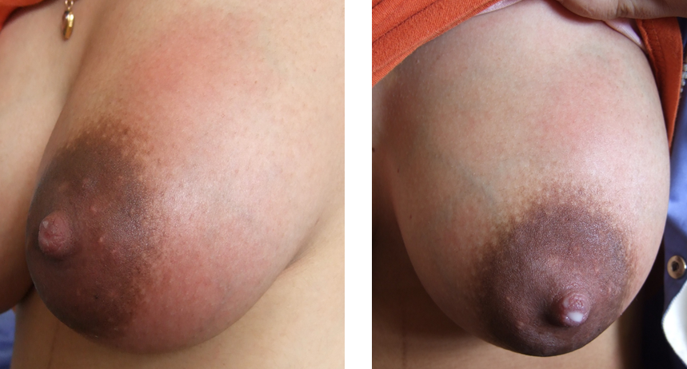
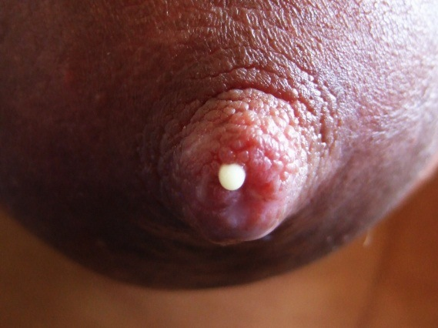
เต้านมอักเสบ
ลักษณะ
ผิวหนังแดงบางส่วน
คลำเห็นเป็นก้อน เจ็บมาก
มีไข้ ไม่สบาย อ่อนเพลีย
มีการติดเชื้อร่วมด้วย

Slide 39
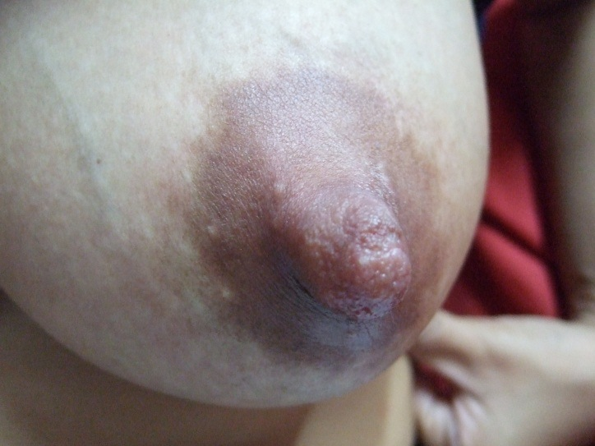
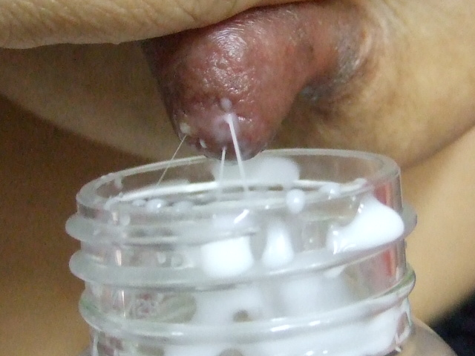
สาเหตุของเต้านมอักเสบ
ให้ลูกดูดนมไม่บ่อยหรือให้ลูกดูดนมในระยะสั้นๆ
การไหลของน้ำนมบางส่วนของเต้านมไม่ดี
เต้านมคัดมากเกินไป มีการอุดตันของท่อน้ำนมบางท่อ หัวนมแตกหรือเป็นแผลแต่ไม่ได้รับการแก้ไขที่ถูกต้อง

Slide 40
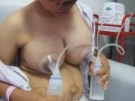
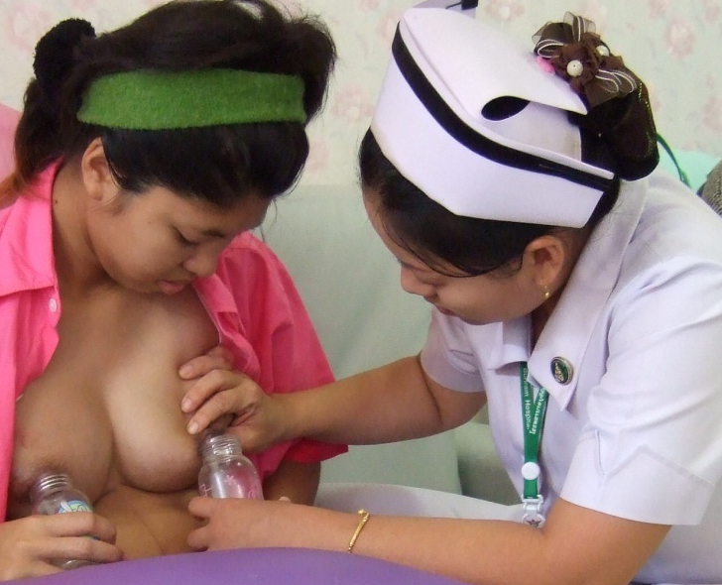
การช่วยเหลือมารดาที่มีเต้านมอักเสบ
ระบายน้ำนมออกให้เร็วที่สุด โดยช่วยให้ลูกดูดอย่างถูกวิธี ดูดบ่อย และสม่ำเสมอ และหรือบีบน้ำนมออกทุก 3-4 ชั่วโมง

Slide 41
การช่วยเหลือมารดาที่มีเต้านมอักเสบ
ค้นหาสาเหตุและแก้ไขพร้อมอธิบายให้แม่เข้าใจ เพื่อป้องกันการเกิดซ้ำ
เปลี่ยนท่าให้นม และควรให้เริ่มดูดนมเต้าที่มีปัญหาก่อน แต่ถ้าเจ็บให้เปลี่ยนไปดูดนมเต้าที่ดีก่อน

Slide 42
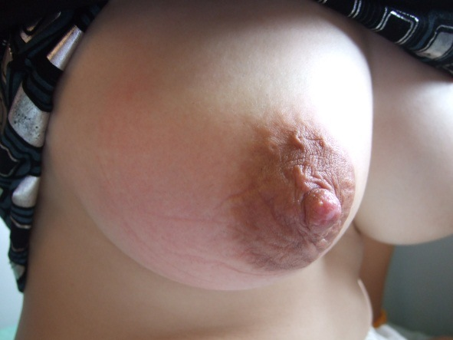
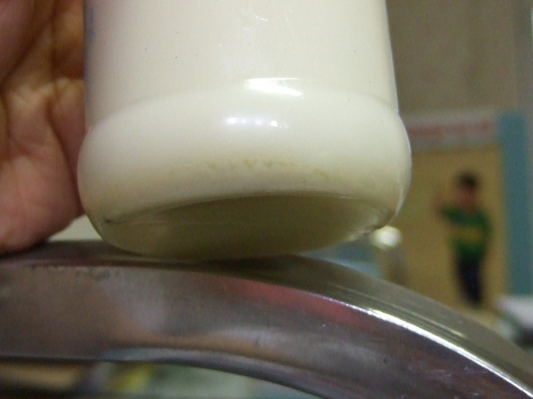
การช่วยเหลือมารดาที่มีเต้านมอักเสบ
ในกรณีที่แม่ยังเจ็บมาก รู้สึกไม่ดีขึ้นหลัง 24 ชั่วโมง จะมีโอกาสกลายเป็นฝีได้ ควรประคบเต้านมด้วยน้ำอุ่นจัด ไม่ ต้องหยุดให้นมแม่
ควรให้ดูดจากเต้านั้นบ่อยขึ้น พร้อมทั้งให้ดูดจนเกลี้ยงเต้า ถ้ายังเหลือควรบีบออก

Slide 43
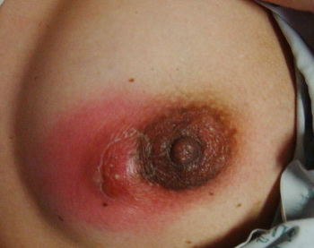
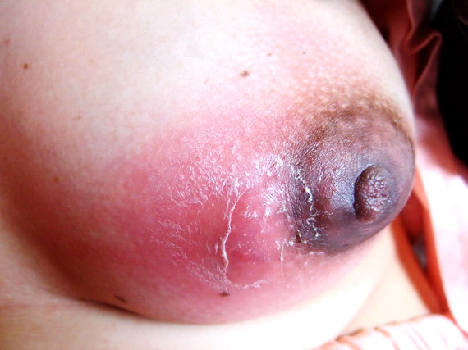
เต้านมเป็นฝี (breast abscess)
สาเหตุ
        เต้านมเป็นฝีจะเกิดหลังจากเต้านมคัดที่ไม่ได้รับการช่วยเหลือ และปล่อยไว้จนอักเสบได้ 2-3 วัน

Slide 44
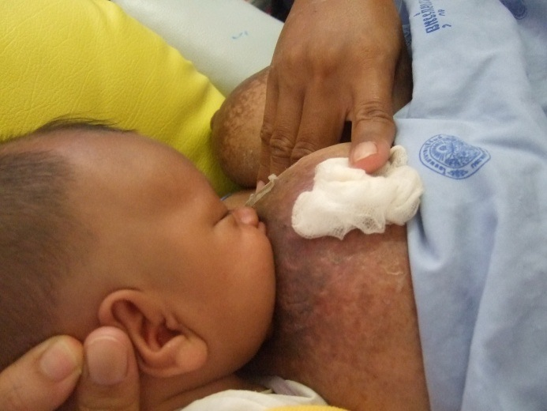
การช่วยเหลือมารดาที่เต้านมเป็นฝี
ช่วยให้ลูกดูดเต้านมข้างที่ไม่เป็นฝีอย่างถูกวิธี
สำหรับเต้านมข้างที่เป็นฝี หลังจากระบายหนองออก
ให้บีบน้ำนมออกอย่างถูกวิธีทุก 3 ชั่วโมง

Slide 45
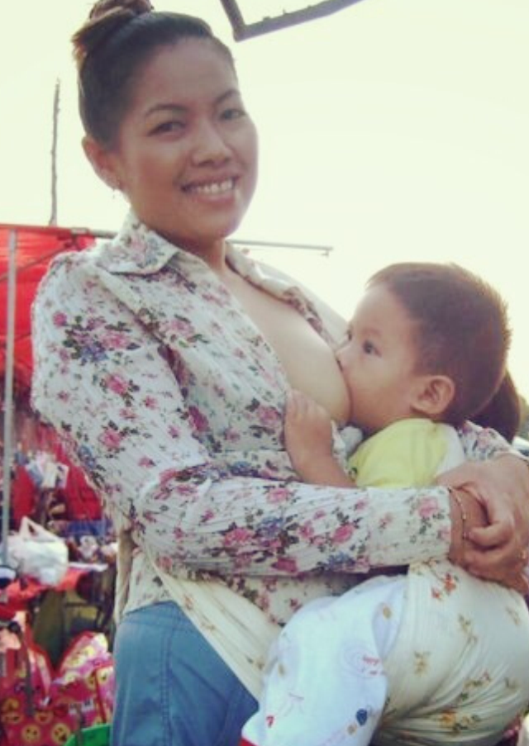
สรุป
การประเมินปัญหาและการแก้ไขช่วยเหลือที่ถูกต้องในระยะเริ่มต้น จะทำให้แม่สามารถเลี้ยงลูกด้วยด้วยแม่อย่างเดียวในระยะ 6 เดือนแรกได้ประสบความสำเร็จ

